Slide 1
GGB解龍騰課本P96例題10

Slide 2
圓
歐幾里得的《幾何原本》定義：
在同一平面
內到定點的距離等於定長的點的集合。
墨子的《經上》說：
「圓，一中同長也。」
龍騰：平面上，和一個定點等距離的所有點所成的圖形就是圓。

Slide 3
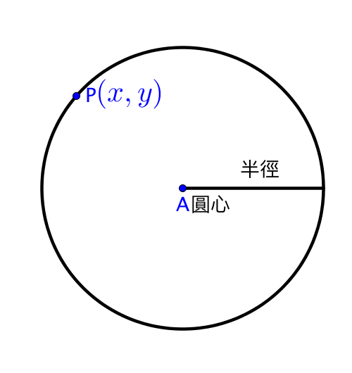
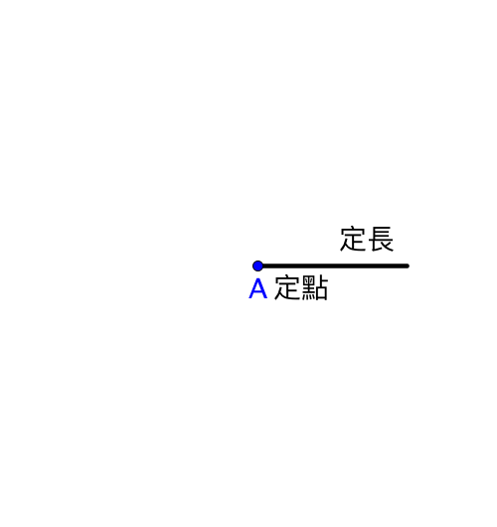
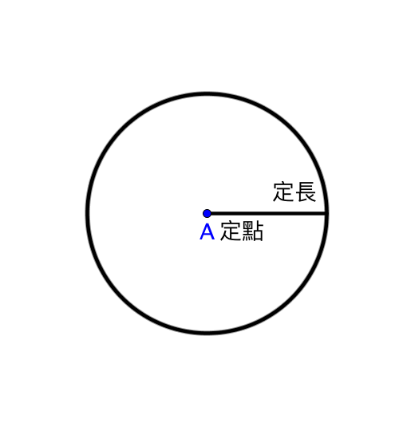
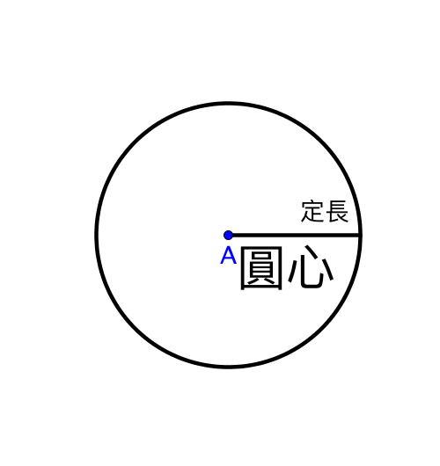
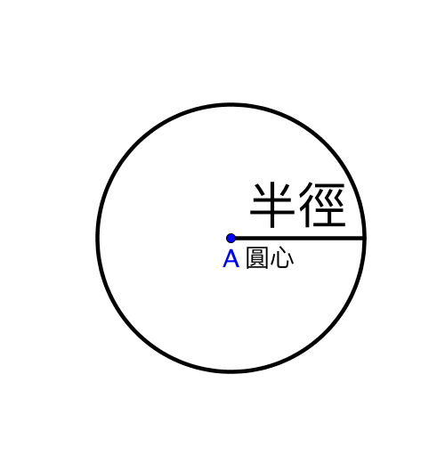
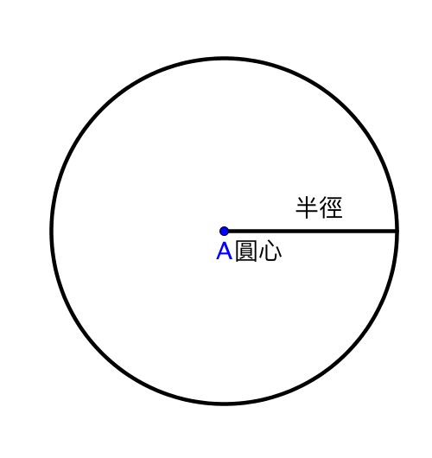
龍騰：平面上，和一個定點等距離的所有點所成的圖形就是圓。

Slide 4
課本P115例題1

Slide 5
課本P120例題6

Slide 6
阿波羅尼奧斯圓
利用GGB模擬方程式的圖形

Slide 7
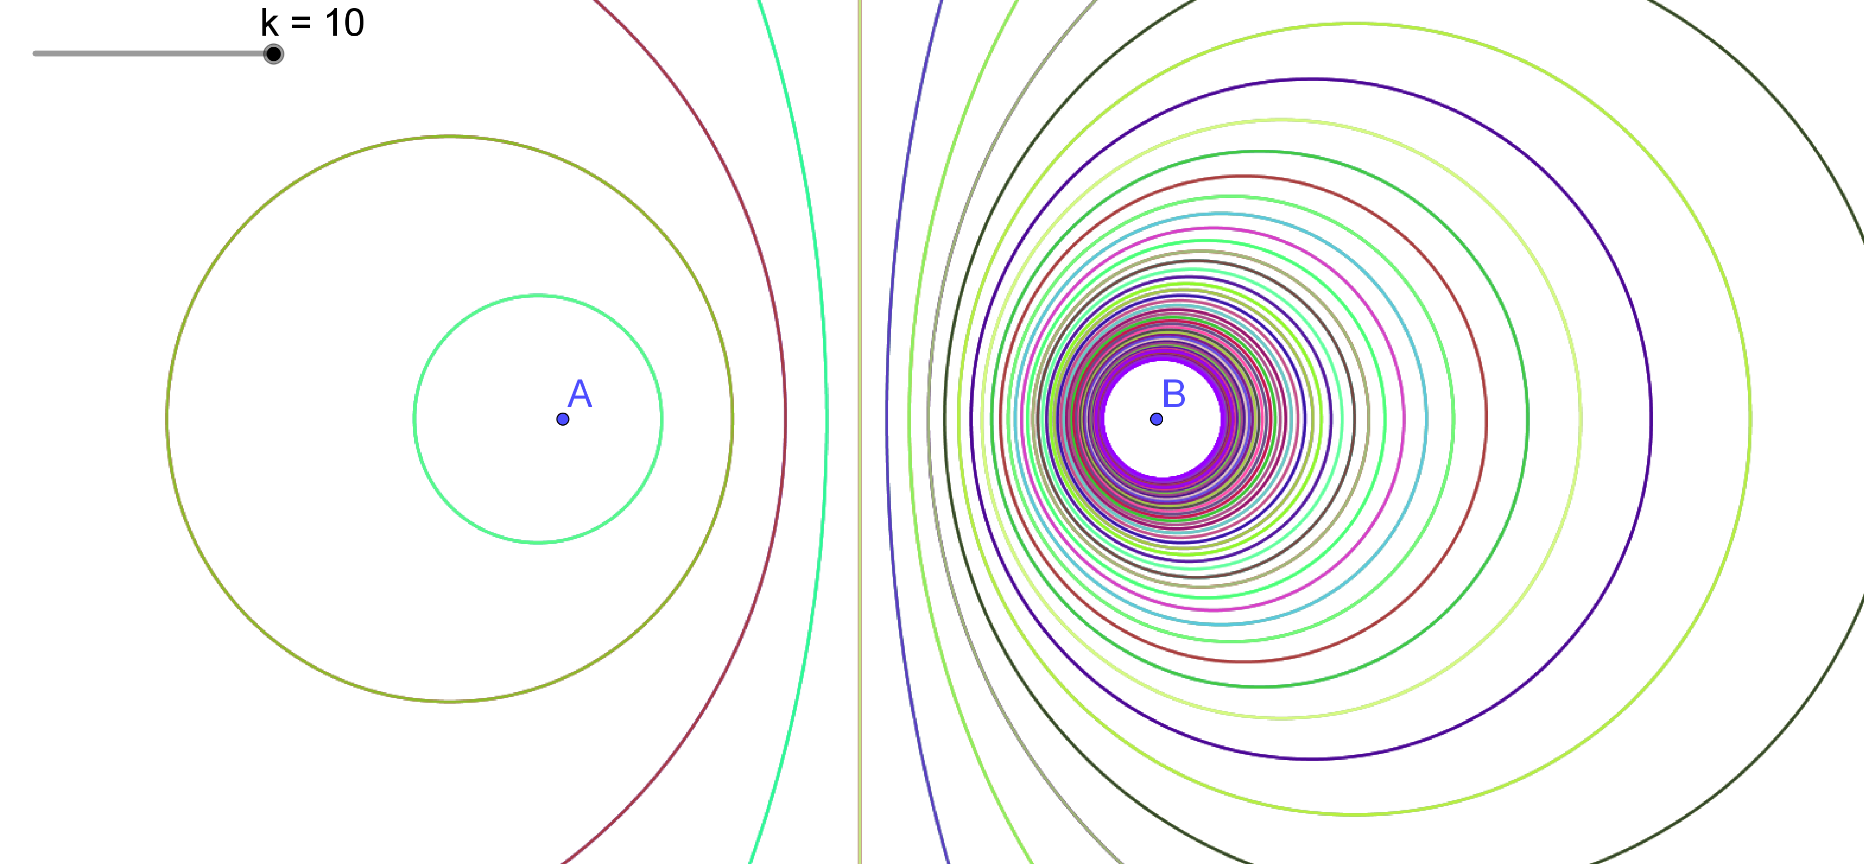
阿波羅尼奧斯圓

Slide 8
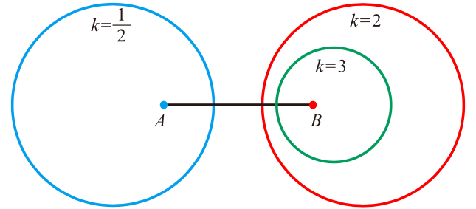
阿波羅尼奧斯圓

Slide 9
觀察軌跡
設$A為x^{2}+y^{2}=25上一點，B為{\left(x+10\right)}^{2}+{\left(y−4\right)}^{2}=1上一點，試求滿足\overline{PA}=2\overline{PB}的動點P之軌跡方程式。$

